Slide 1
Automatic Prompt engineering

Slide 2
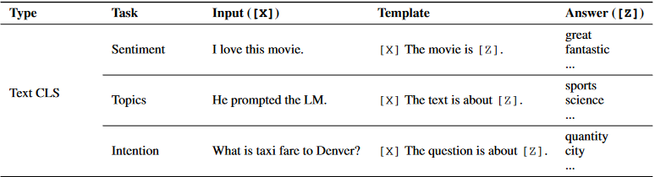
prompt
Semi-supervised learning
Few-shots or even zero-shot learning
工作方式：pre-train, prompt, and predict，在该模式中，下游任务被重新调整成类似预训练任务的形式。

Slide 3
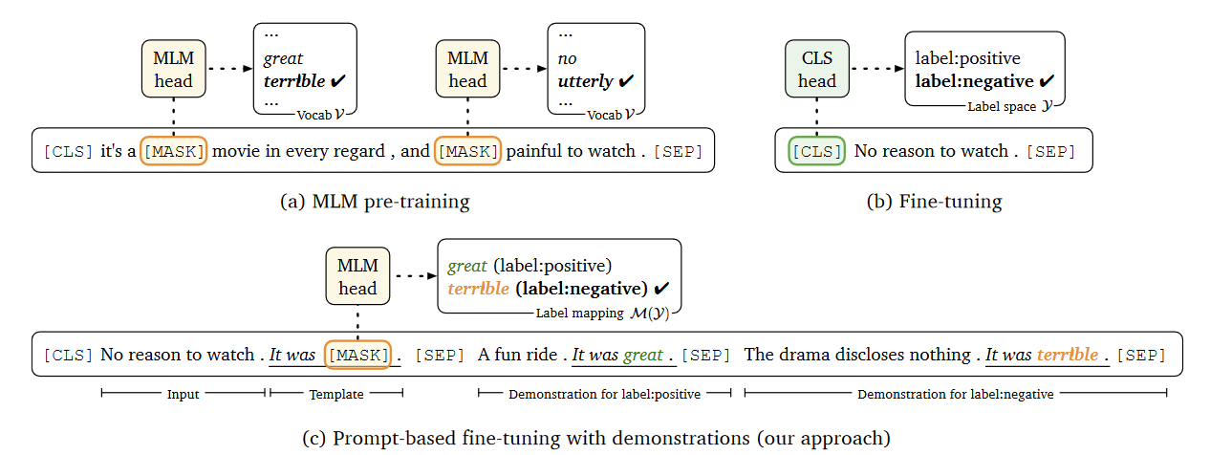
Why we need prompt

Slide 4
Why we need prompt
在标准的“pre-training和fine-tuning”范式中，预训练阶段和下游任务之间的gap可能很大：它们训练目标不同。对于下游任务，我们通常需要引入新的参数。而prompting使得下游任务可以采用与预训练目标相同的格式，并且不需要新的参数。
如上图所示。对于分类任务，只需要设计一个template（“It was”）以及预期的text response（我们称之为label words，例如，图中的正标签词“great”和负标签词“terrible”）。通过缩小两个阶段之间的差距，在特定任务上部署预训练模型就变得容易多了。

Slide 5





Formal fine-tuning
Input -> token sequence ->用LM映射成hidden vectors
例如：
对于下游任务的优化，一般会训练一个task-specific head，
, 是一个随机初始化的参量。在优化的过程中可能会产生大量的参数。

Slide 6
Prompt-based fine-tunning
类似于预训练模型的训练方法，让LM直接预测结果
No reason to watch it 情感分类

Slide 7
Prompt engineering
Prompt的形式很重要。一般可以分为两个映射：输入的映射与标签的映射。
人工的prompt选取需要大量的经验，我们希望能找到一种自动的方式来选取prompt。

Slide 8
Making Pre-trained Language Models Better Few-shot Learners
ACL 2021
预训练模型在NLP任务上显现出强大的能力，其中使用prompt方法的GPT-3在few-shot的任务上有很好的表现。
GPT-3过于庞大，难以在常规场景下运作，使用一个中等大小的LM（本文使用BERT和RoBERTa）以及小批量examples进行训练有很强的实用价值
Prompt的选取很难，希望找到automatic prompt generation

Slide 9


Task formulation
希望在预训练语言模型L上，对一个标签空间为Y的任务D进行微调，一个class对应一个标签 y。
假设在训练集D_{train}中每个class有K个样本，样本总数为
目标：实现一个task-agnostic的学习策略，能够很好地推广到一个不可知的test set上
为了模型选取以及超参数优化，再额外设置一个与D_{train}相同大小的D_{dev}

Slide 10
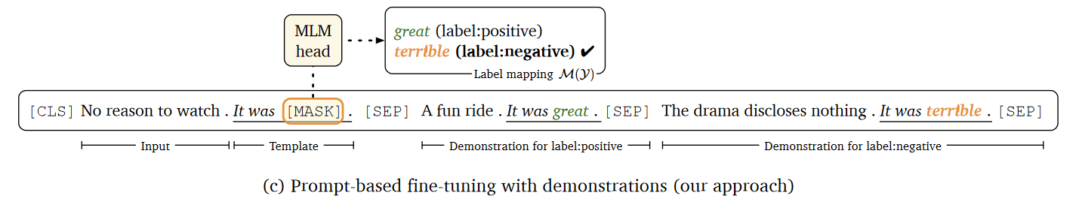
Overall architecture

Slide 11


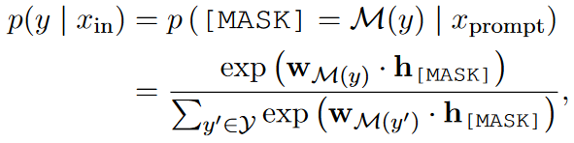
Approach(classification)
令 为标签到具体单词的映射，对每个输入做映射， 每个input包含一个mask token，将任务变成一个masked language masking；
写作
在此定义下，分类任务就可写成：

Slide 12


Approach(classification)
其中， 是[mask]的hidden vector， 是预训练权重。
在有可用的监督样本时，通过交叉熵损失来重新训练权重即可。这个过程不需要引入新参数

Slide 13



Approach（Regression）
基本步骤一致，但label space修改为binary的，例如情感分析，label被更改为“terrible，v_{l}=0”与“great，v_{u}=1”的回归问题；
在该formulation下，y被表示为：
如果将 作为映射，那么它就可以写成与classification一样的格式。
最小化 与 的KL散度来fine-tune

Slide 14
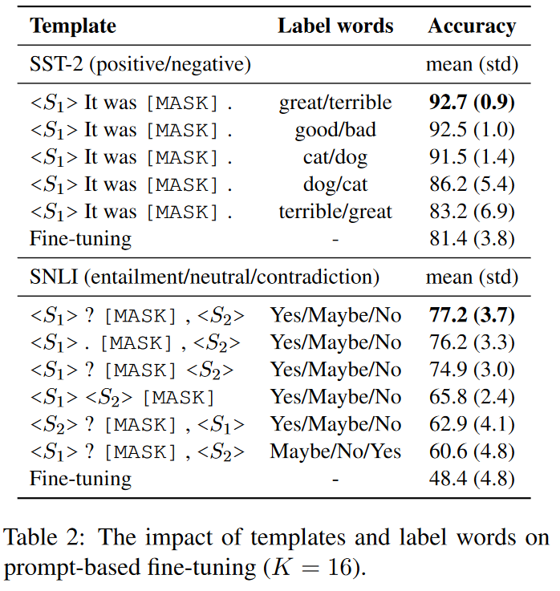
Chosen of template/label
结果对于prompt的选择非常敏感

Slide 15

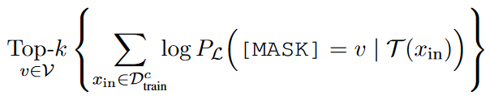

Automatic selection of label words
对于每个类，创建一个剪枝 ，由利用初始LM生成的具有最高条件近似度的k个label组成。
其中， ，P_{l}为LM的输出概率。
为了进一步缩小范围，选择前n个分配的label word 最大化在训练集上的zero-shot准确率
在D_{dev}做fine-tune，重排序找出最优解。

Slide 16

Automatic generation of templates
现在需要寻找不同的输入映射
T-5 model非常适合这个任务，它的训练方法为：
Input: Thank you <X> me to your party <Y> week
Output: <X> for inviting <Y> last <Z>

Slide 17
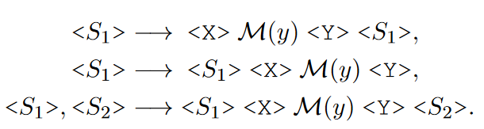
Automatic generation of templates
对输入做如下变换，作为T5的输入：

Slide 18
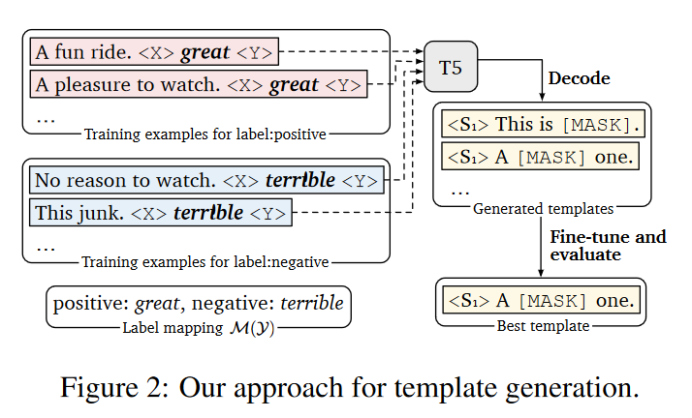
Automatic generation of templates

Slide 19
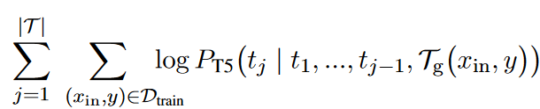
Automatic generation of templates
目标：最大化
上式可以依据 进行分解，t
代表templates中的token。
用beam search得到大量的T候选，在D_{train}上fine tune每一个template，用D_{dev}挑选最好的单个或k个template。由于数据集很小，所以运算量不大。

Slide 20



Fine-tuning with Demonstrations
GPT-3中的in-context learning是有效的，但不是最优的：首先可用的demonstration被模型的最大输入长度限制；第二随机抽取所构建的过长的context对小型LM来很难利用。
在每一个training step中，从每个class中随机抽取一个example
，并用 替换掉[mask]，表示为：

Slide 21


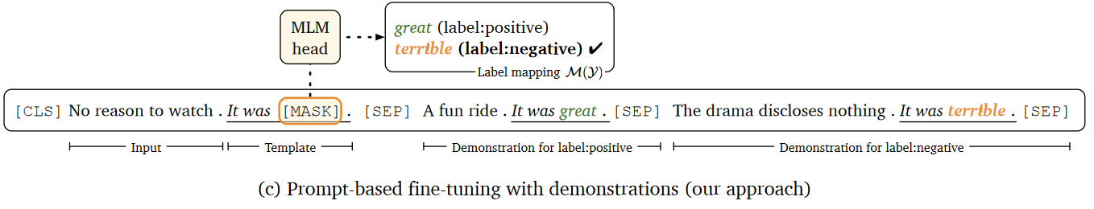
Fine-tuning with Demonstration
把经过上述修改的 与输入连接：

Slide 22

Sampling strategy
差距太大的sampling会导致表现下降；
用SBERT对输入句子embedding，计算句子之间的similarity score
，前50%的才能作为demonstrations

Slide 23
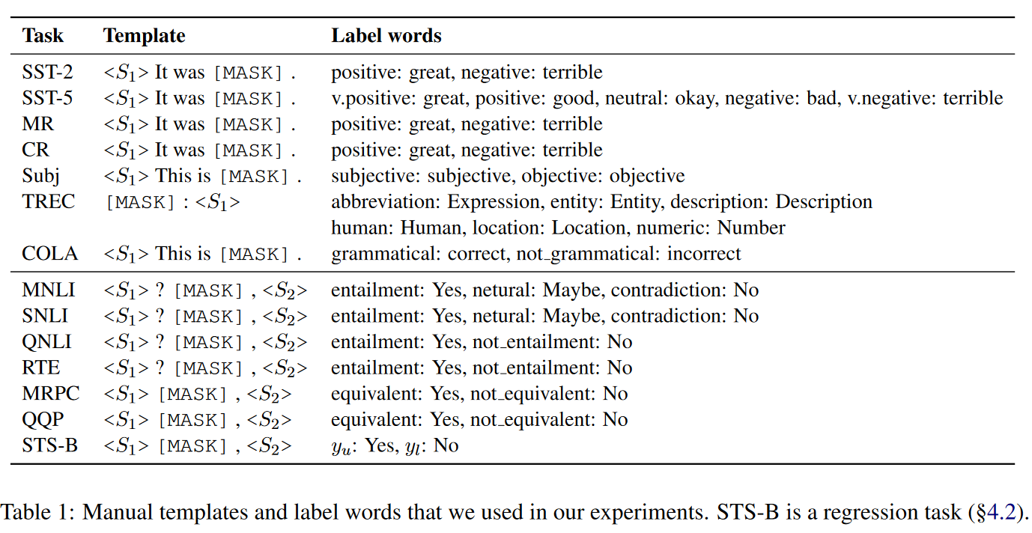
Experiments

Slide 24
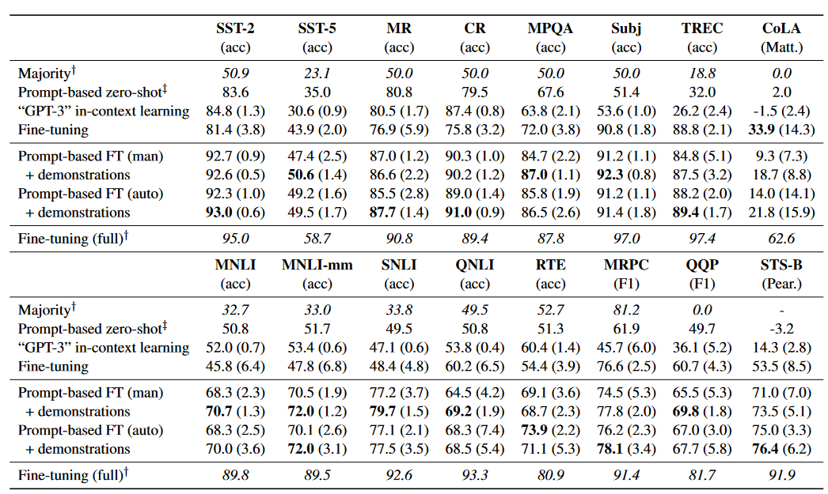
Experiments

Slide 25
Experiments
GPT-3的in-context方法不一定能提高zero-shot的表现，可能是模型较小的原因；
Prompt fine-tuning在各个测试中都取得了良好的表现，除了CoLA，可能是CoLA的输入是不遵从语法规则的；
Automatic的方法与manual的效果基本持平，在TREC,QNLI和MRPC等构建的prompt不是那么直观的数据集中表现良好
Demonstrations能够带来良好收益

Slide 26
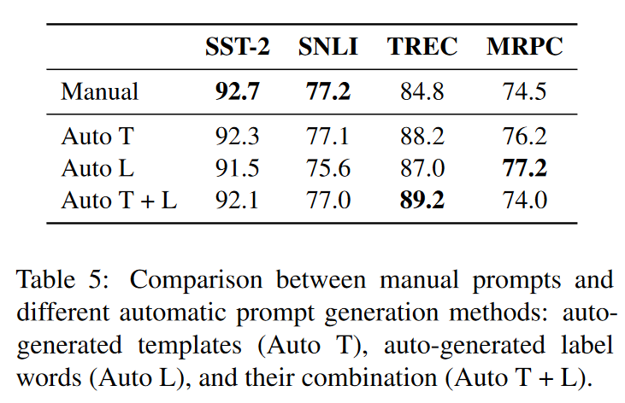
Analysis(prompt)

Slide 27
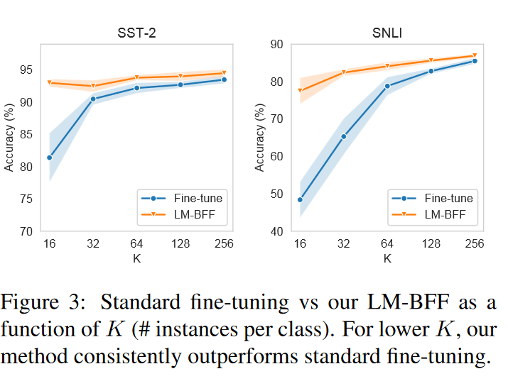
Analysis(sample efficiency)

Slide 28
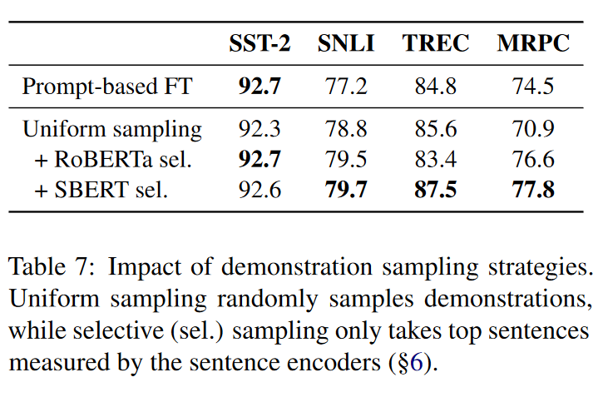
Analysis(demonstration sampling)
不过没有提供该方法与GPT-3所使用的方法的比较

Slide 29
Exploiting Cloze Questions for Few Shot Text Classification and Natural Language Inference
EACL2021
可以使用将训练的例子转变为填空（cloze questions），以提升few-shots的表现

Slide 30
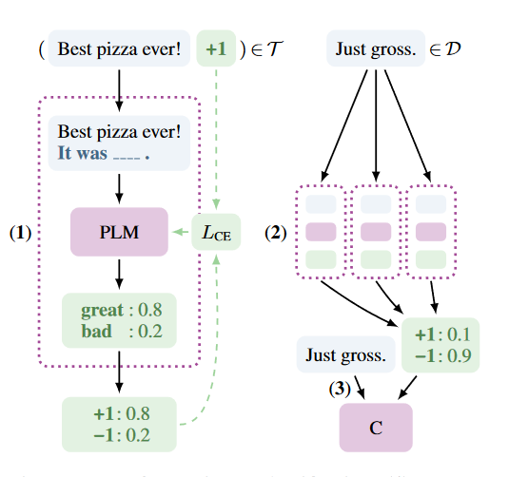
PET

Slide 31
Task formulation
Pattern：功能为输入x，输出为一个短语或含一个mask token的句子的函数；
Verbalizer：将label映射为LM中单词的函数；将两者统称为pvp；
Input x —> 用P将x映射为P(x) ->利用LM处理, 选择最佳的能够替换[mask]的单词
Exp: 句子匹配任务，pattern P (a, b) = a? token b
x = (Mia likes pie, Mia hates pie), P (x) = Mia likes pie? token Mia hates pie.

Slide 32




PVP training and inference
假定一个小的训练集 以及一个未标注的样本集D。
用 表示带有一个[mask]的序列，以及用以替换的单词
定义 为表示合适程度的非归一化得分

Slide 33

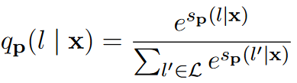
PVP training and inference
对于输入x，其预测的label的得分可定义为
用softmax使其变为概率，并用cross-entropy做finetune：

Slide 34


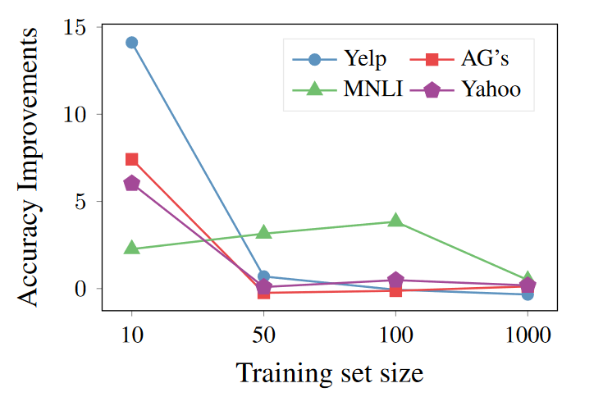
Auxiliary Language Modeling
在较小的训练集上可能会导致catastrophic forgetting，为此引入一个预训练loss
最终的loss写作
作者按照经验取α = 10⁻⁴

Slide 35
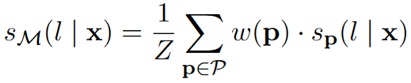
Combining PVPs
可能会产生多组pvp，难以判断哪个pvp比较好，作者采用了类似于知识蒸馏的方法来解决这个问题（我全都要）；
首先定义一个PVPs的集合；
对于每一个pattern都finetune一个LM，由于样本量极小，所以成本很低；（没有具体说明怎么做）
使用这些LM去标注无标签的数据集D，得到一个软标签加权求和

Slide 36


Combining PVPs
其中， , 是针对PVPs的权值参数。
=1称为uniform类， 为标注准确率称为weighted类
后续的实验中发现这两种变体没有明显的性能变化

Slide 37

Combining PVPs
利用softmax使其转变为概率分布q
利用知识蒸馏的方法，令T=2，得到一个软分布（soft distribution）
将上述得到的软标签组成一个新的训练集
在 上进行finetune，得到新的LM C

Slide 38
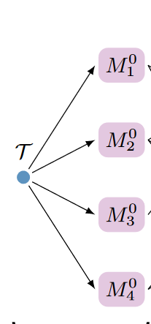
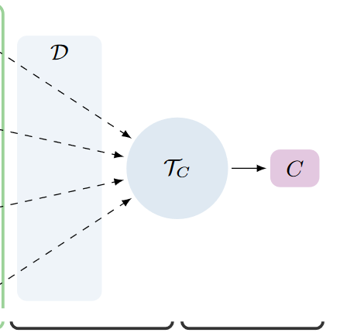
Combining PVPs

Slide 39

Iterative PET
在上述过程中多个LM彼此没有交互，同时必然会产生多组mislabeled examples；
解决方法：采用迭代，用第一代的PET标注D中的随机examples，再用这些examples填充数据集，继续训练下一代PET；
每一代的数据集都会扩大d倍，但保证上一代数据集中label的占比不变，即：

Slide 40
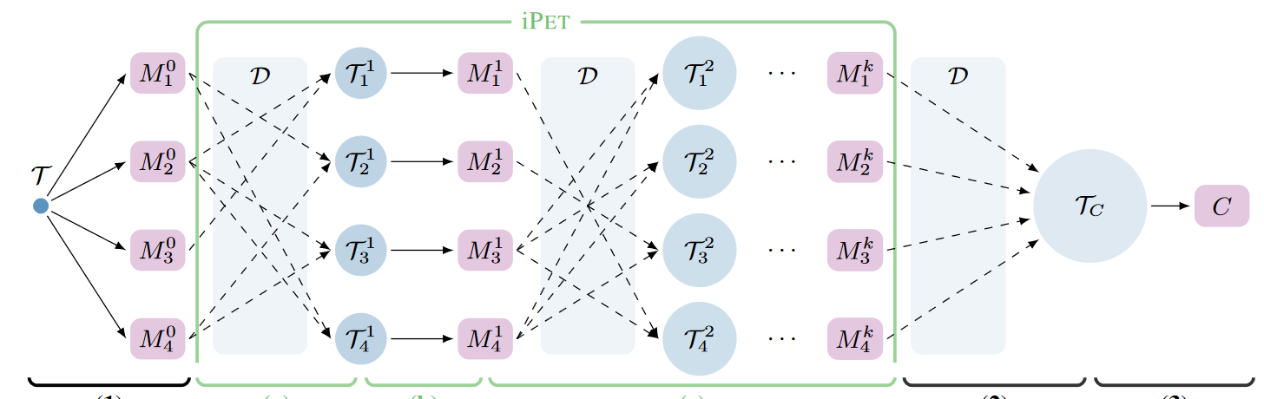
Iterative PET

Slide 41
Iterative PET
首先进行PET，得到多个单独微调的模型，对于每个模型，随机选取剩下的多个模型对未标注数据进行预测，将预测结果作为该模型新的训练集;
为每个模型都分配新的数据集，继续训练得到一组的新的PET模型；
前两步重复 k 次，每次将生成的训练集的大小增加 d 倍，最后一组模型将用于创建软标记数据集，随后用于标准分类。

Slide 42
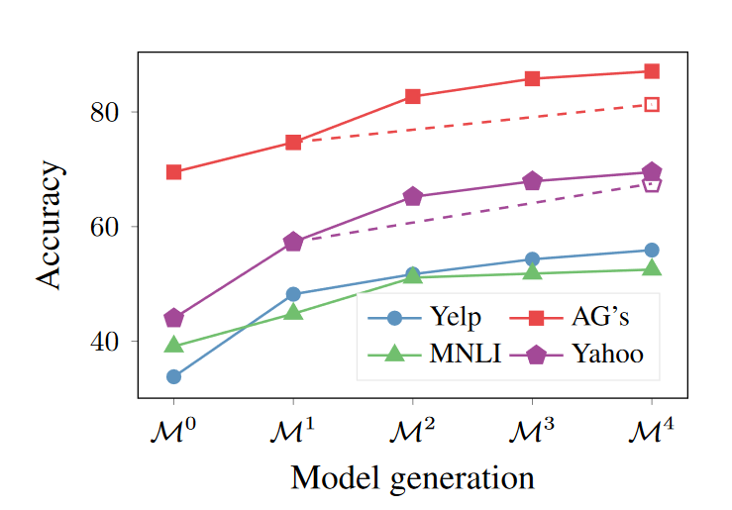
iPET performance

Slide 43
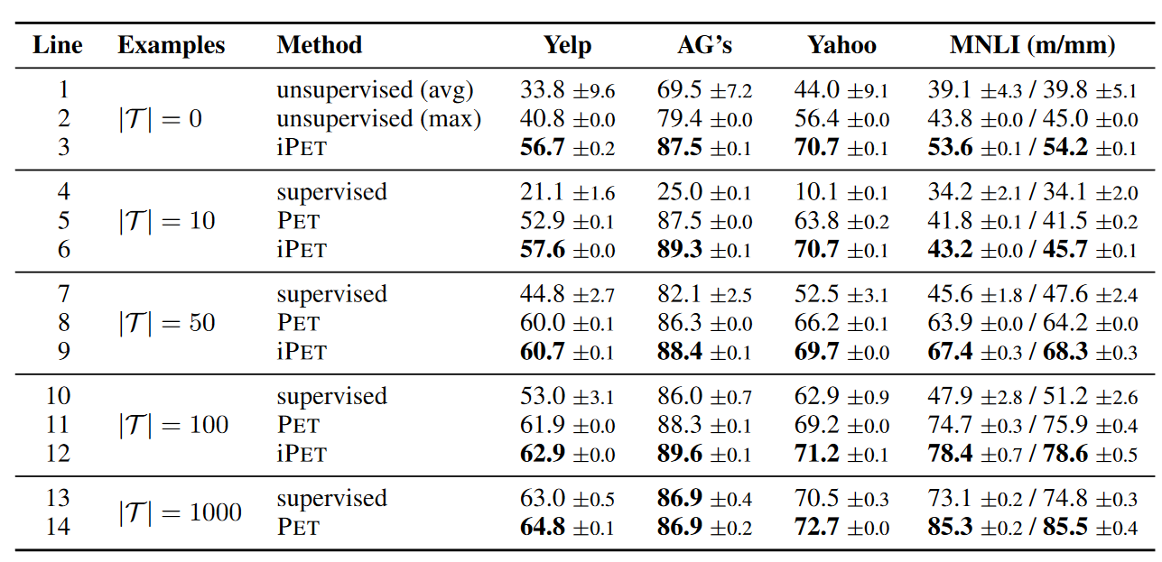
Experiments

Slide 44
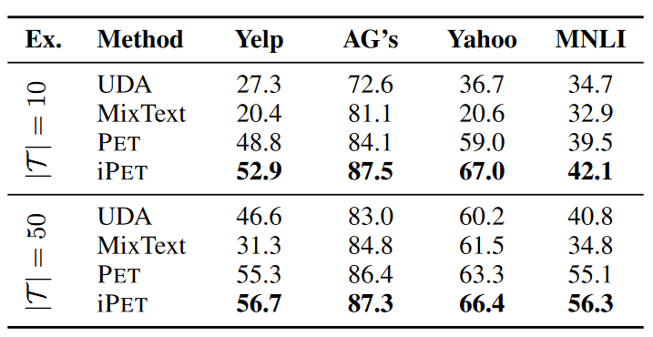
Comparison with SOTA

Slide 45
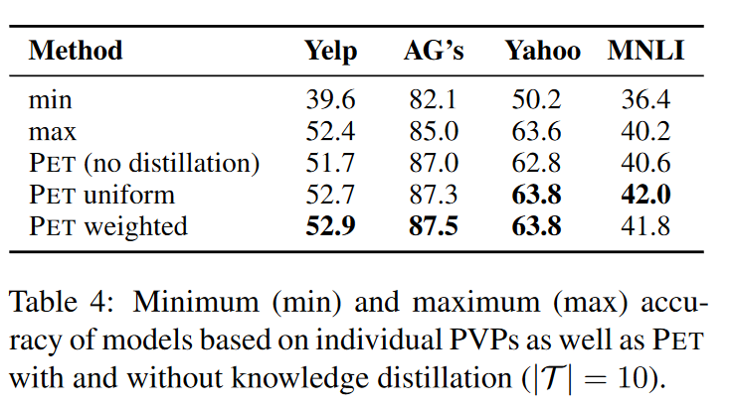
Analysis

Slide 46
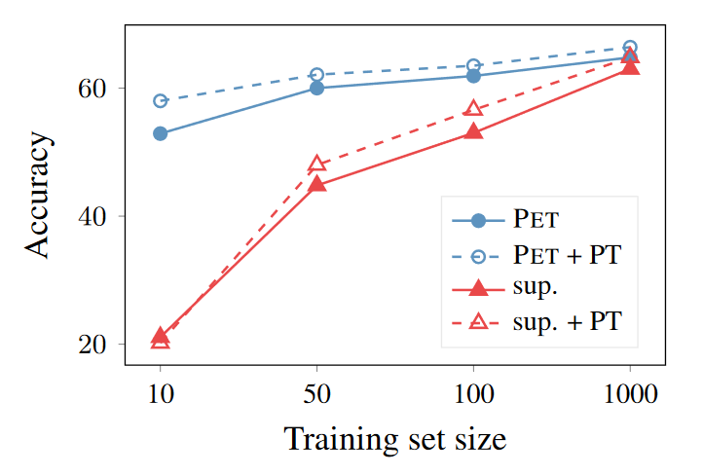
Analysis of using of pretrained model

Slide 47
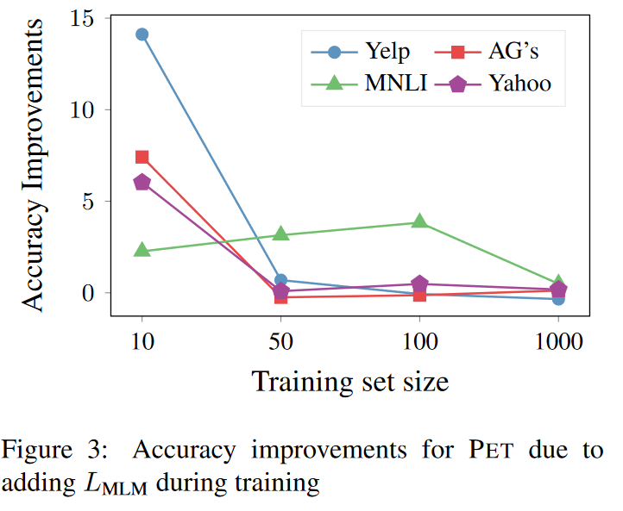
Analysis of adding pretrained loss

Slide 48

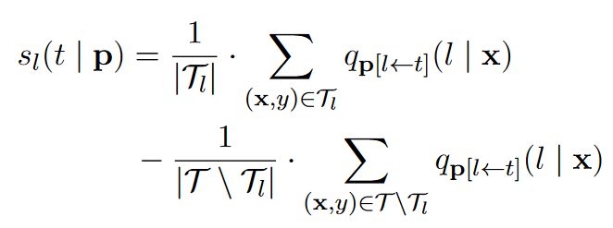
Appendix: Automatic Verbalizer Search
在给定patterns的情况下，人工寻找能很好地表达标签l的意思，同时在词表中只占一个token的标签词比较困难。直觉上来说，如果词表V中的一个token t能够很好地表达类别l的意思，那么在给定pattern的情况下，预训练模型在[mask]位置输出t的概率应该在输入类别为l的示例时很高，即 很高
因此，定义给定p，对应l的t分数为：

Slide 49




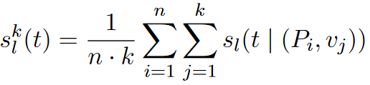
Automatic Verbalizer Search
其中， 代表所有label为l的数据集， 为训练集。为了寻找最佳v，求 即可。但前提是必须知道其他label的标签词。
首先对所有label随机分配多个v，找出效果最好的；
为了使结果不与初始的随机分配关联太大，定义
为选择t作为l的概率。对每一个l，取样k个v并计算：

Slide 50


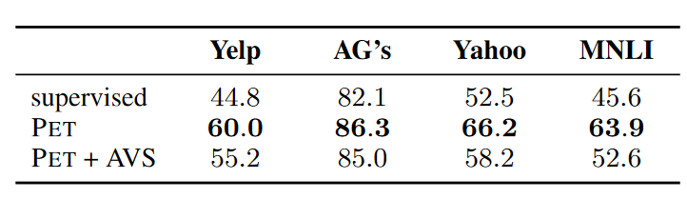
Automatic Verbalizer Search
将新得到的分数做归一化，更新ρ：
其中， 。重复多次得到一个关于ρ的序列，根据最终的概率分布选择标签词。

Slide 51
It’s Not Just Size That Matters: Small Language Models Are Also Few-Shot Learners
EACL 2021
上一篇的姊妹篇。PET的缺陷在于，一个prompt中只能填入一个mask（即只能挖一个空），只能用于少量任务中。
在本文中，作者使PET能够填入多个mask以适应更复杂的任务

Slide 52
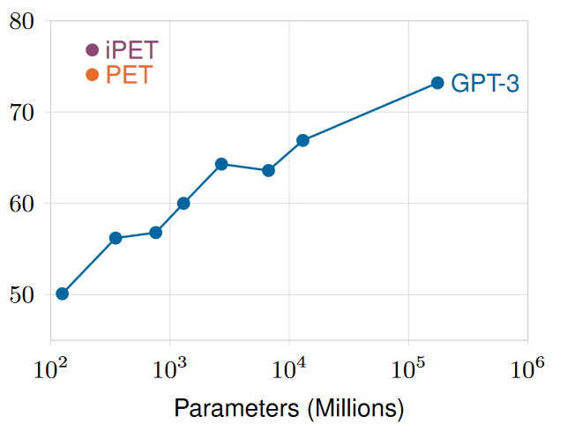
Greener
PET和iPET的优越性，在superGLUE测试下，使用32个训练数据，能够在参数量只有GPT-3的0.1%情况下达到相近的效果。

Slide 53





Task formulation
原本的verbalizer，一个输出只能对应一个token，现在，一个输出可以对应多个token。
对于输入句子 ，定义其所有可能输出为 。对于给定的PVP，定义 表示Y_{X}中标签对应的最大[mask]的数量。
表示输入序列 x 被转化为的含有 k 个[mask]的序列。
不同 label 对应的预测token 都是不同的，所以不同 label 需要不同的 。

Slide 54

Task formulation
表示用模型M在z（即p(x)）中，于第k个mask处生成单词t的概率

Slide 55
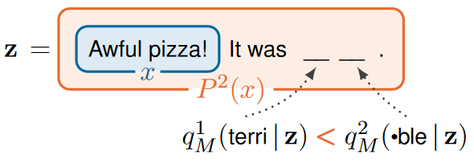
An example
Scenario: 情感分类，label Y = {+1,-1}
Pattern：P(x) = x. it was [mask].
Verbalizer: v(+1) = great; v(-1) = terrible。
假设LM将terrible分割成了terri 与 ble两个token，则l(x) = 2

Slide 56

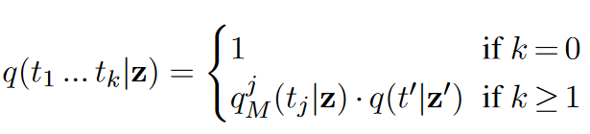
inference
由以上定义可得
将生成概率重新定义为：

Slide 57


inference
其中， ；
除了第j项，z’ =z；
这个过程相当于先对所有token进行预测，找到表现最好的t填入第一个[mask]，然后在此基础上继续找t填入第二个[mask]，直到全部填完。变成了一个自回归模型。

Slide 58
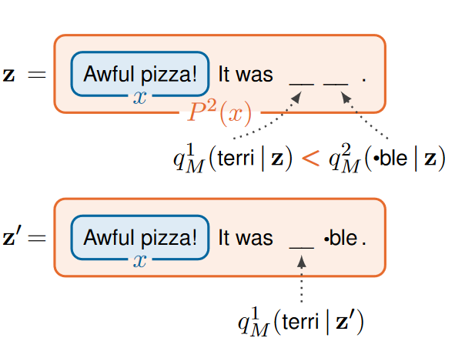

An example

Slide 59



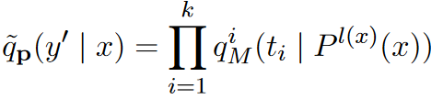
training
使用上面递归的方式计算训练样本token的得到成本很高，为了在一个 forward-pass 中得到整体标签分数，进行如下操作来近似得到 ：
1.总是用最大数量的mask tokens来表达output；
2.对于每一个 ，并行预测所有token，并忽略所有不必要的 位置上的mask tokens：

Slide 60

Comparison with formal q

Slide 61

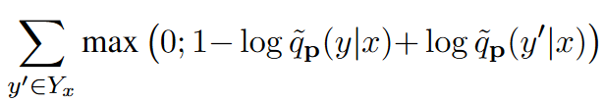
Training loss
因为 不是一个概率分布（Σ<1），不能使用交叉熵，选择hinge loss：
即目标类别的分数和其他各个类别的分数之差都大于 1

Slide 62
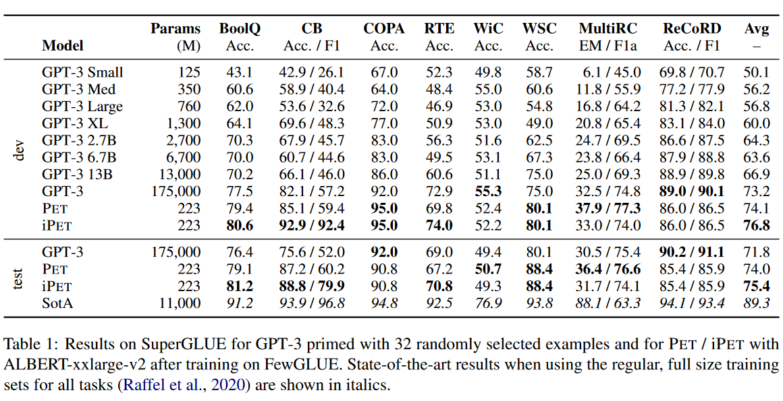
experiments

Slide 63
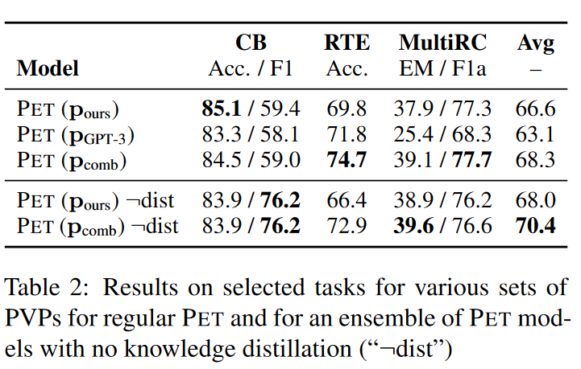
analysis
针对任务选择PVP很重要；
不使用知识蒸馏甚至效果更好，但知识蒸馏占用的资源更少

Slide 64
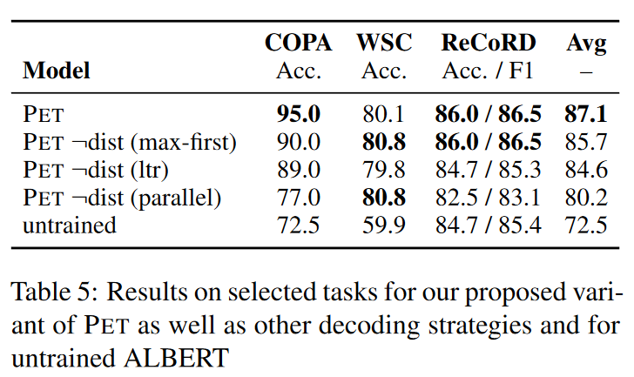
Analysis（model type）
WSC: 预测依赖关系
ReCoRD：同义词替换
COPA：判断因果关系

